Slide 1

Programa de Mentoria
2021

Slide 2

Projeto Proposto
Prever o preço de imóveis no mercado brasileiro.

Slide 3



Benefícios do Produto
Agilidade em definir valores de imóveis;
Elevar o porder de negociação do imóvel;
Aprimorar o entendimento do futuro do mercado imobiliário;

Slide 4




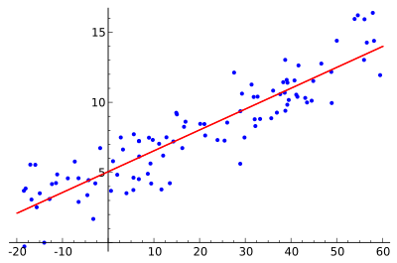

Habilidades Técnicas

Slide 5



Soft Skills desenvolvidos durante o projeto
Senso de Trabalho em equipe
Capacidade Analítica
Criatividade

Slide 6


Fonte do Dataset
https://www.kaggle.com/devvret/brazil-real-estate-listings

Slide 7
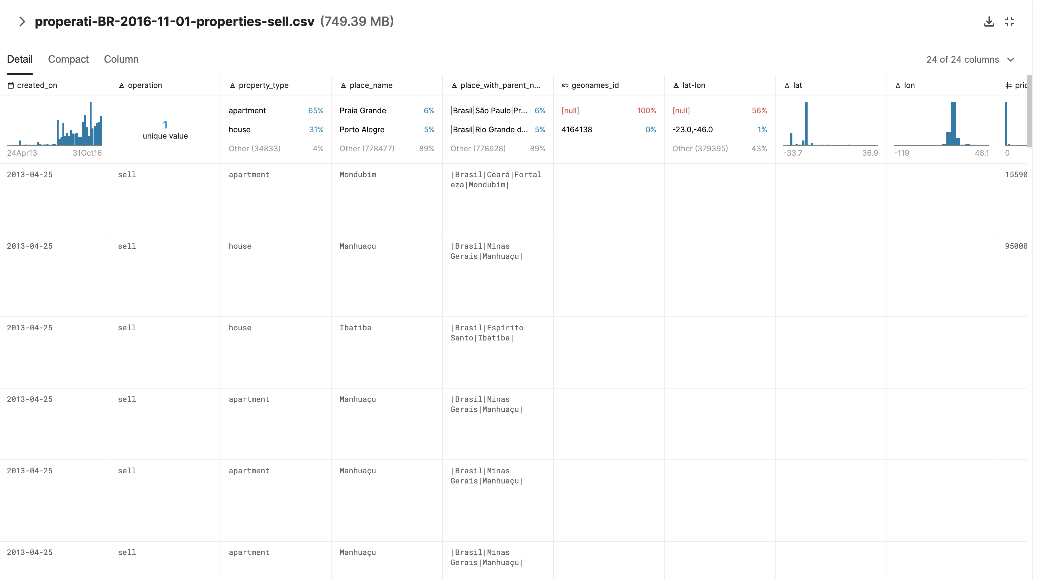
Dataset
24 atributos;
940.210 linhas

Slide 8
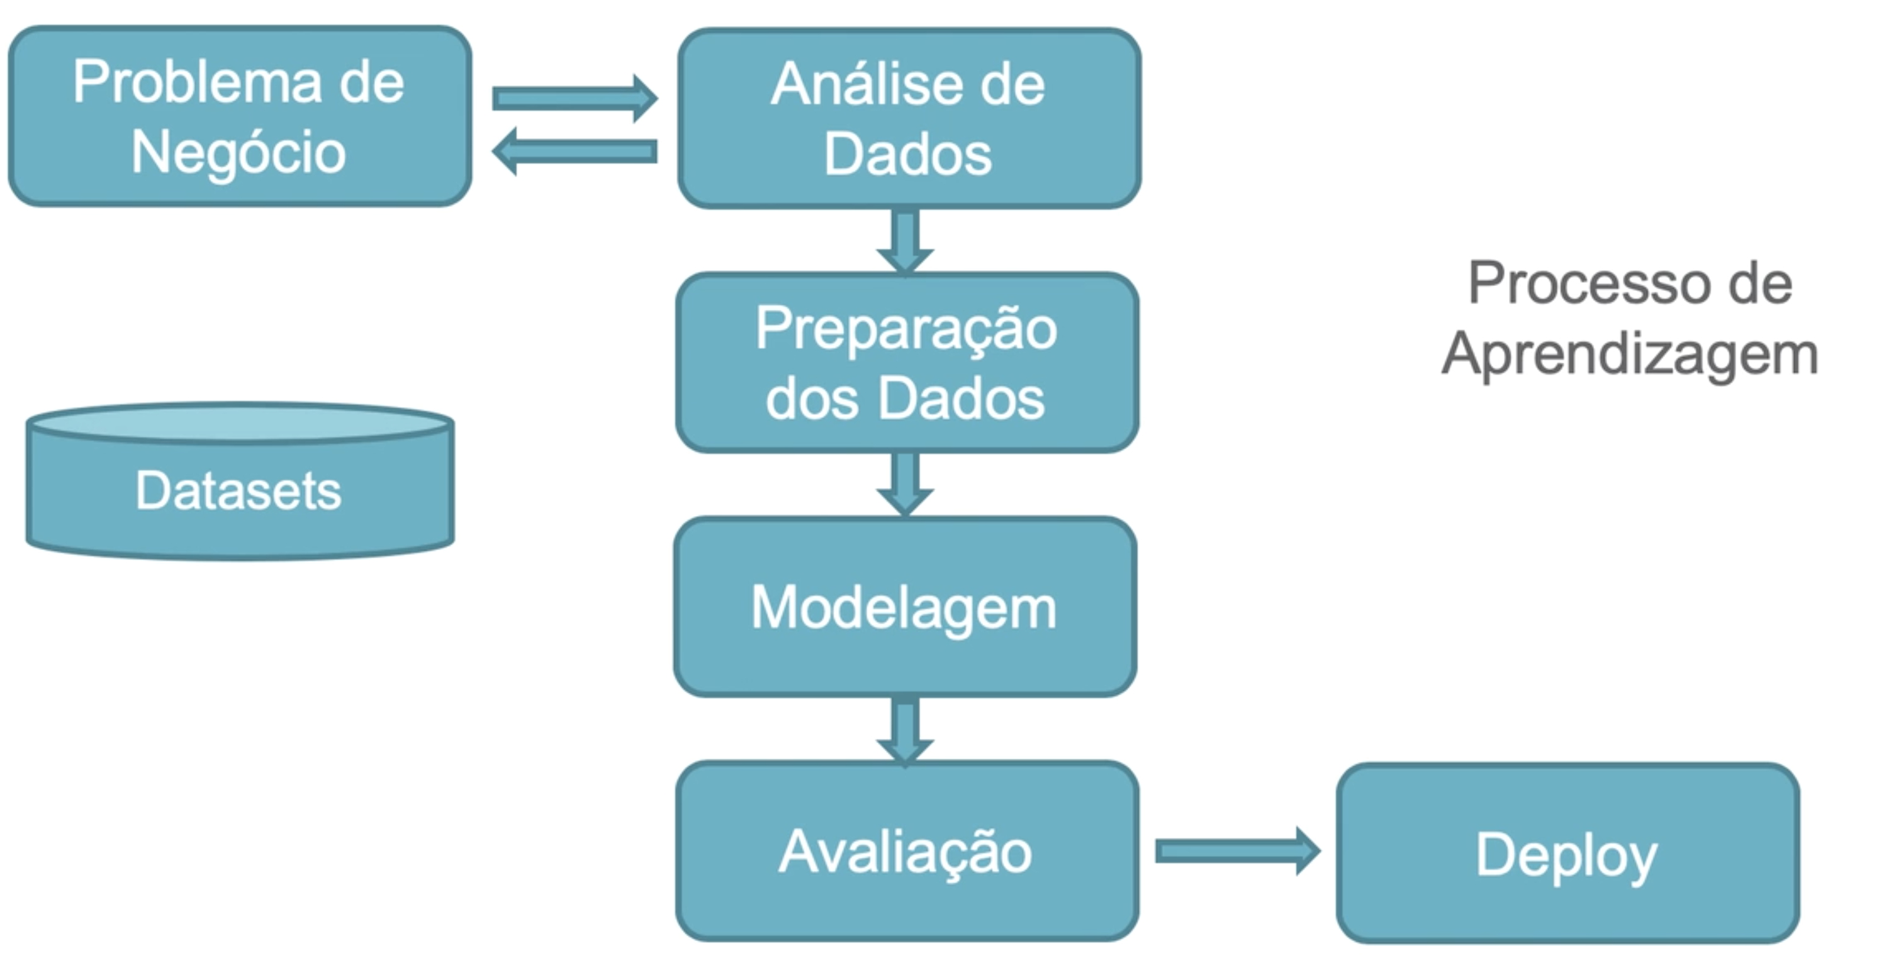

Slide 9



Preparação dos Dados
Limpeza dos dados
Tratamento “missing values”
Estudo de correlação dos dados

Slide 10



Principais Clientes

Slide 11


Publicação do Modelo

Slide 12


